Slide 1
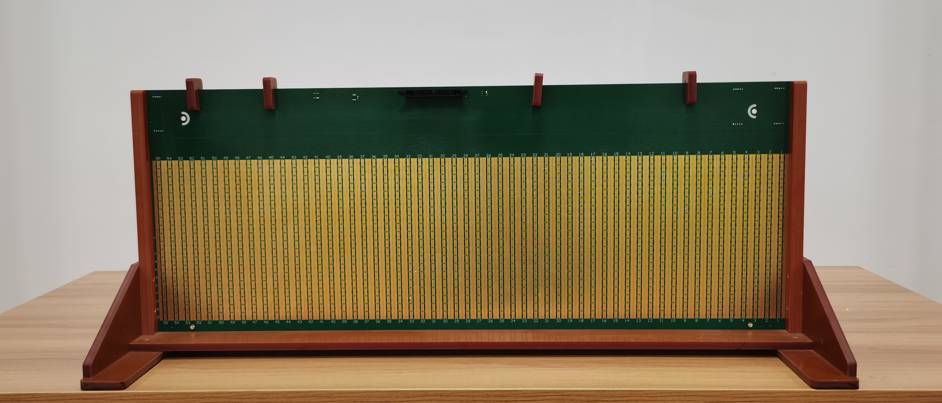
5.8 GHz RIS面板
20行
55列

